Slide 1
Пажљиво у саобраћају
Научимо и подсетимо се како да се исправно и безбедно понашамо као пешаци у саобраћају.

Slide 2
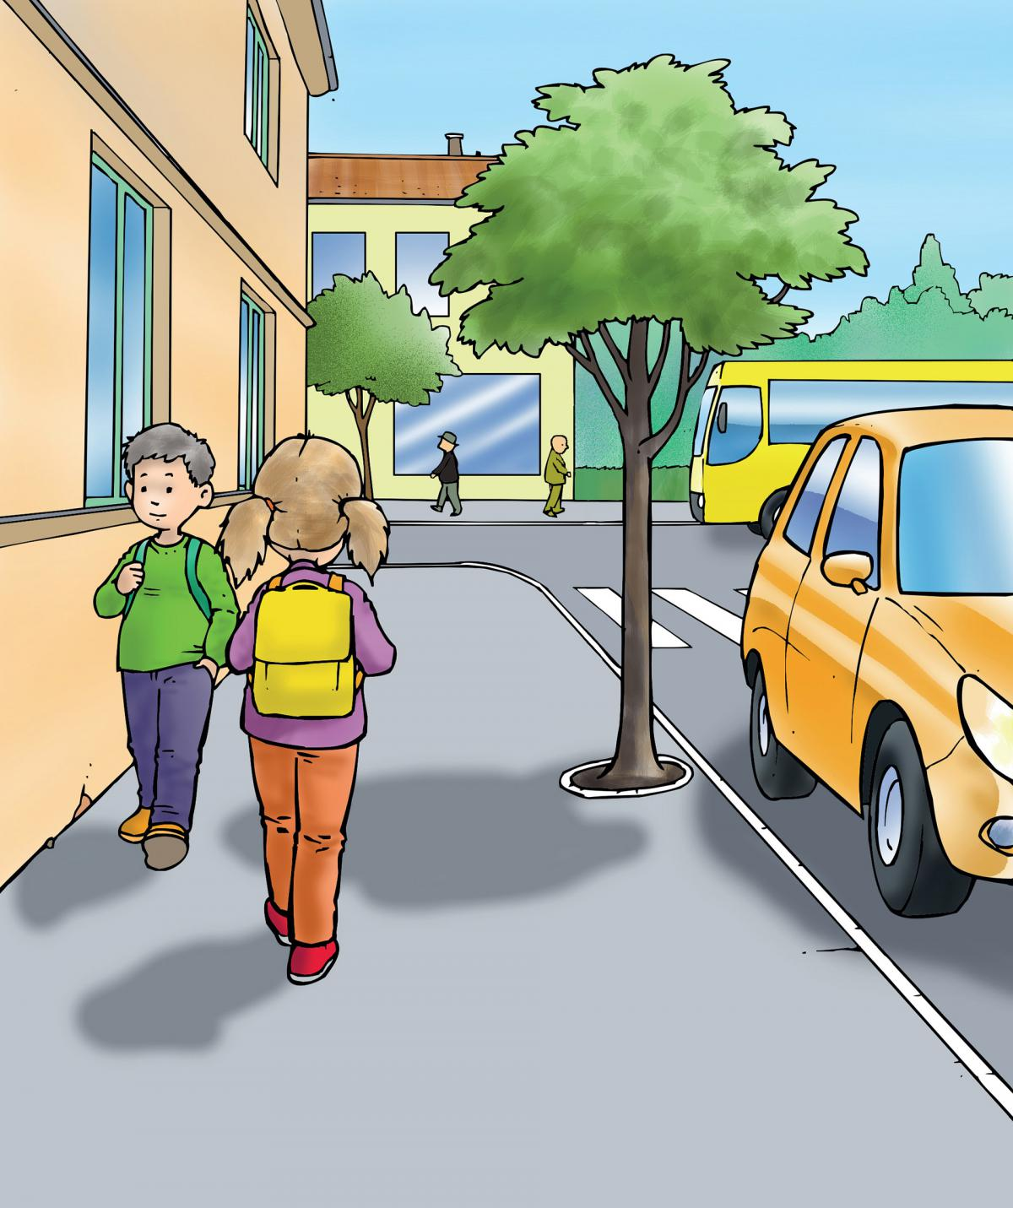
Пешаци се увек крећу тротоаром, то је најбезбеднији начин, јер возила туда не смеју да се крећу. Када ходамо тротоаром ,увек треба ићи оном страном која је најудаљенија од коловоза!

Slide 3
Где прелазимо улицу?
Улицу увек прелазимо на пешачком прелазу!
Пешачки прелази су увек обележени белим линијама.
Улицу никада не смемо да прелазимо поред пешачког прелаза!
Када дођемо до пешачког прелаза онда станемо, погледамо лево и десно и ако се уверимо да нема возила тек онда прелазимо улицу!

Slide 4
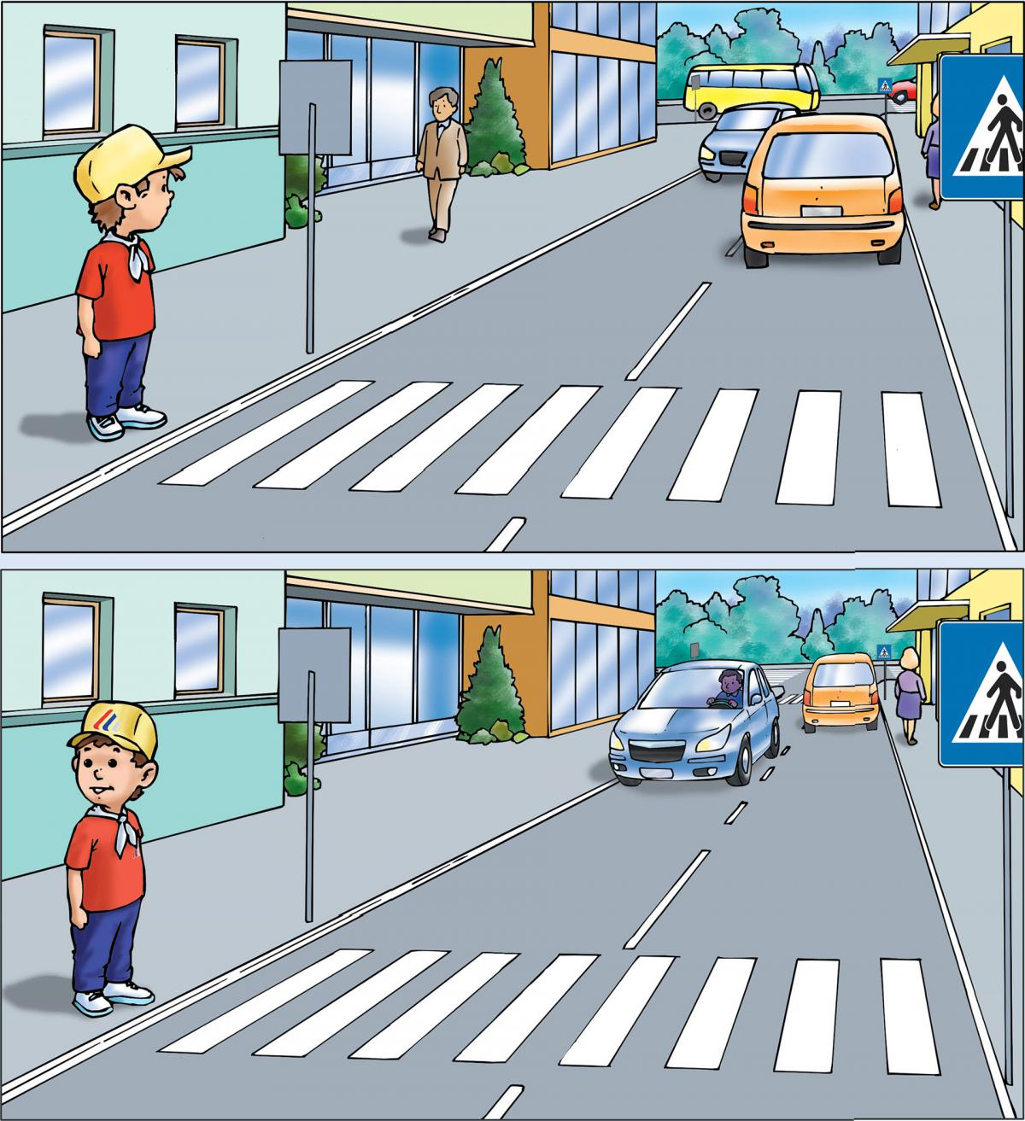
На слици је приказано правилно прелажење улице.

Slide 5
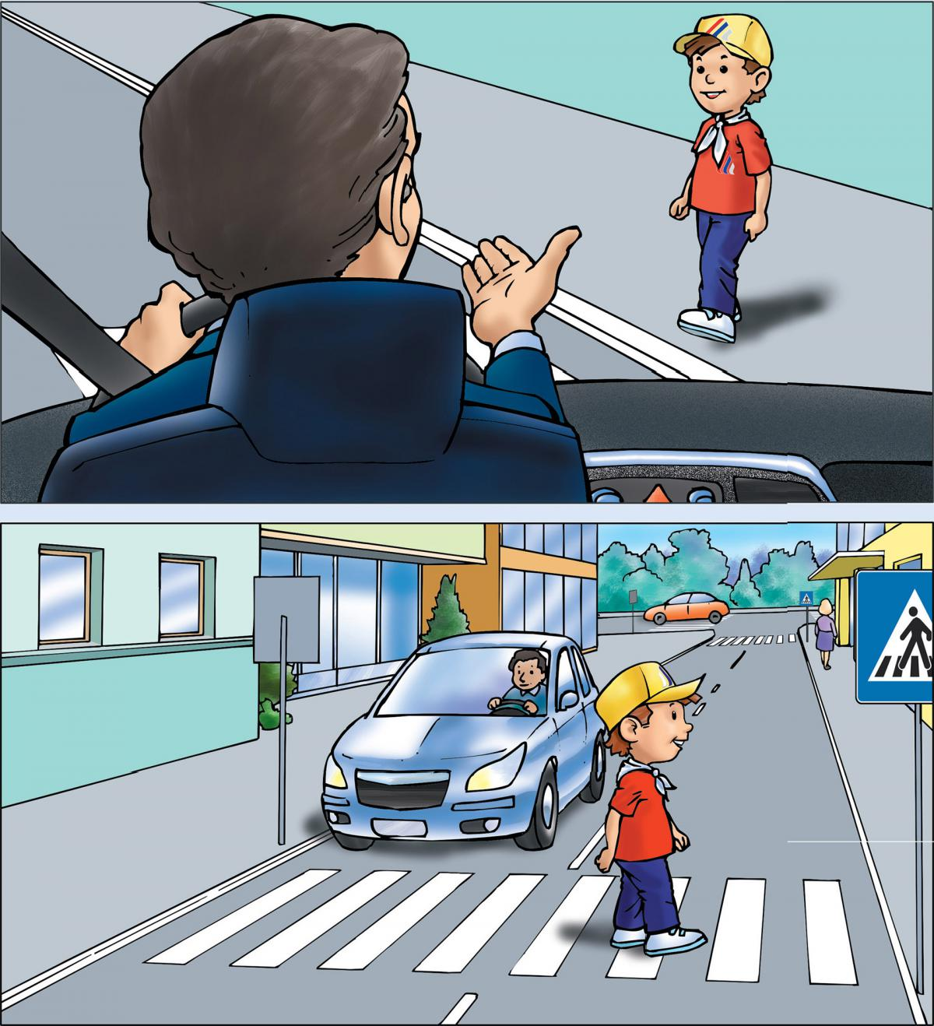
Улицу прелазимо када смо се уверили да су се сви аутомобили зауставили и када су нас сви возачи приметили!

Slide 6
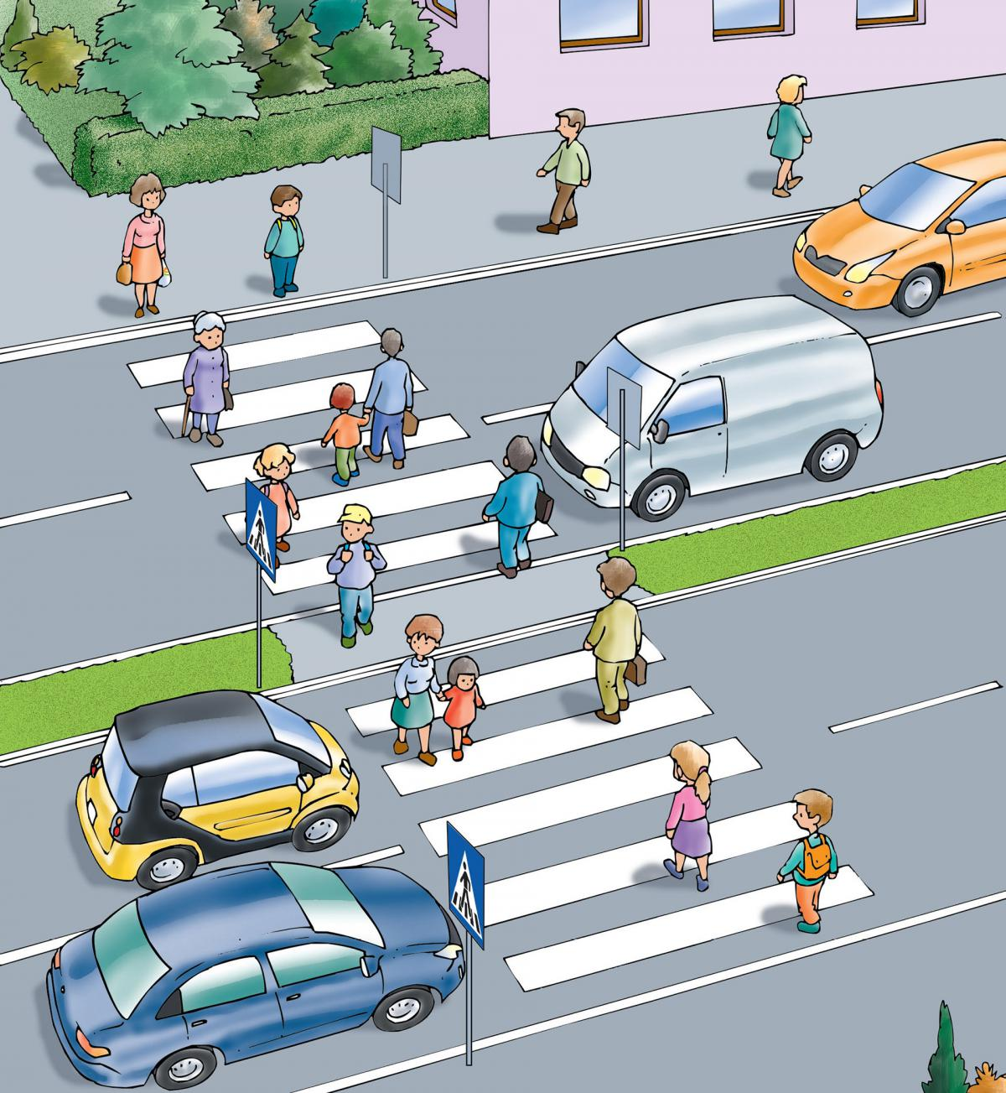
У градовима постоје широке улице, а на њиховој средини пешачко острво.Оно је уздигнуто од коловоза.На пешачком острву пешаци треба да застану и поново осмотре дали је безбедно да пређу преко другог дела улице.

